Slide 1
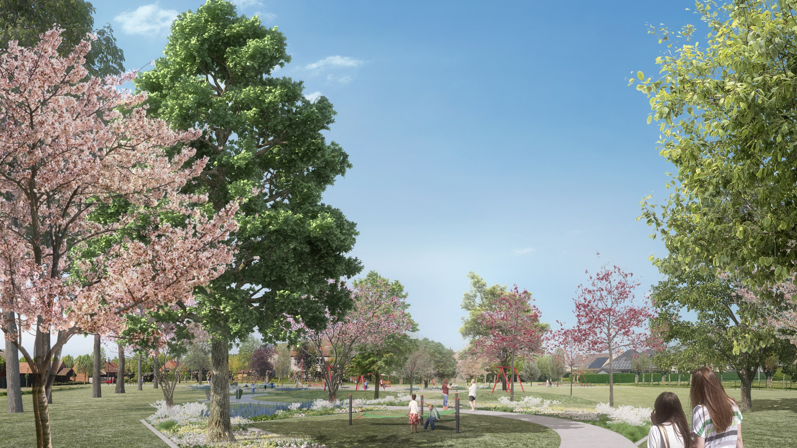
KOOLKERKE
Park met speelplein en vlindertuin
(8.500 m²)
18/01/2021
Cluster Openbaar Domein

Slide 2
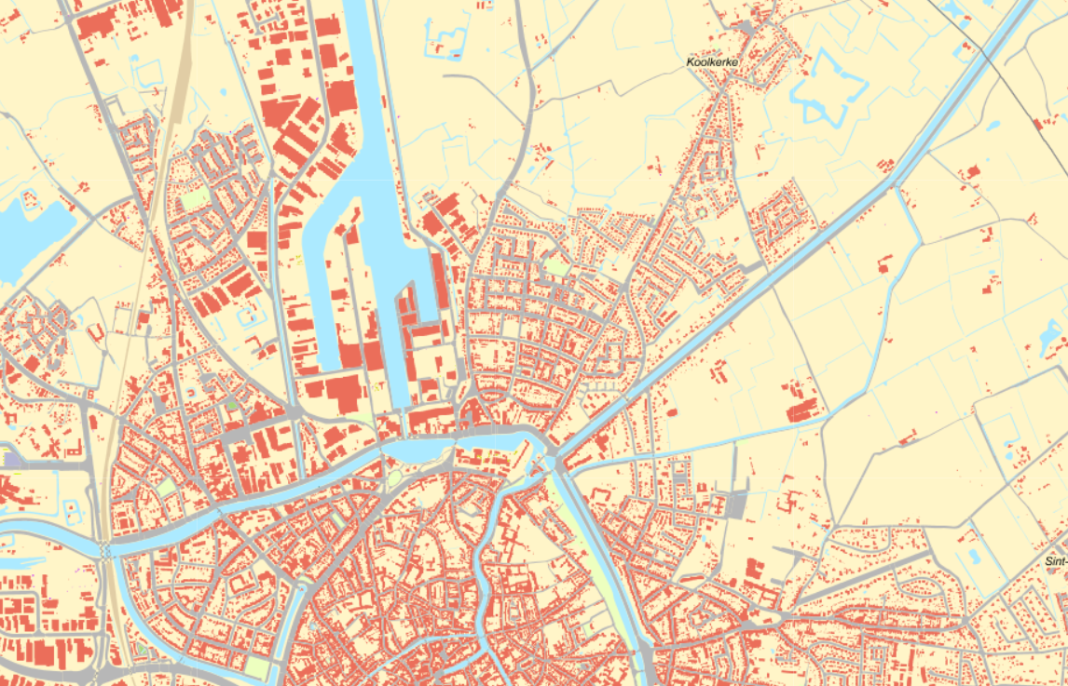
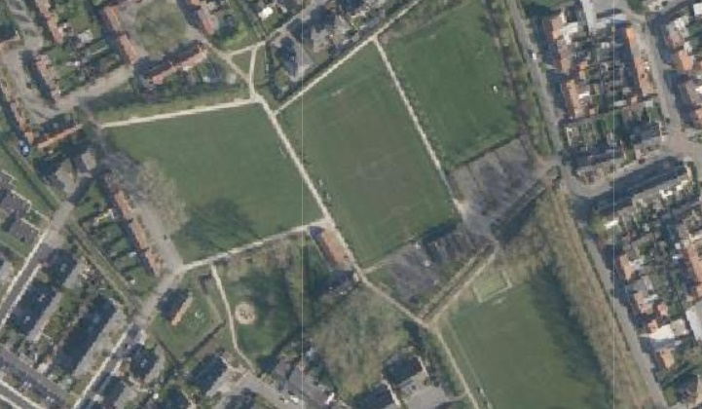
1. SITUERING
Sportpark Koolkerke
Vaartbekeweg

Slide 3
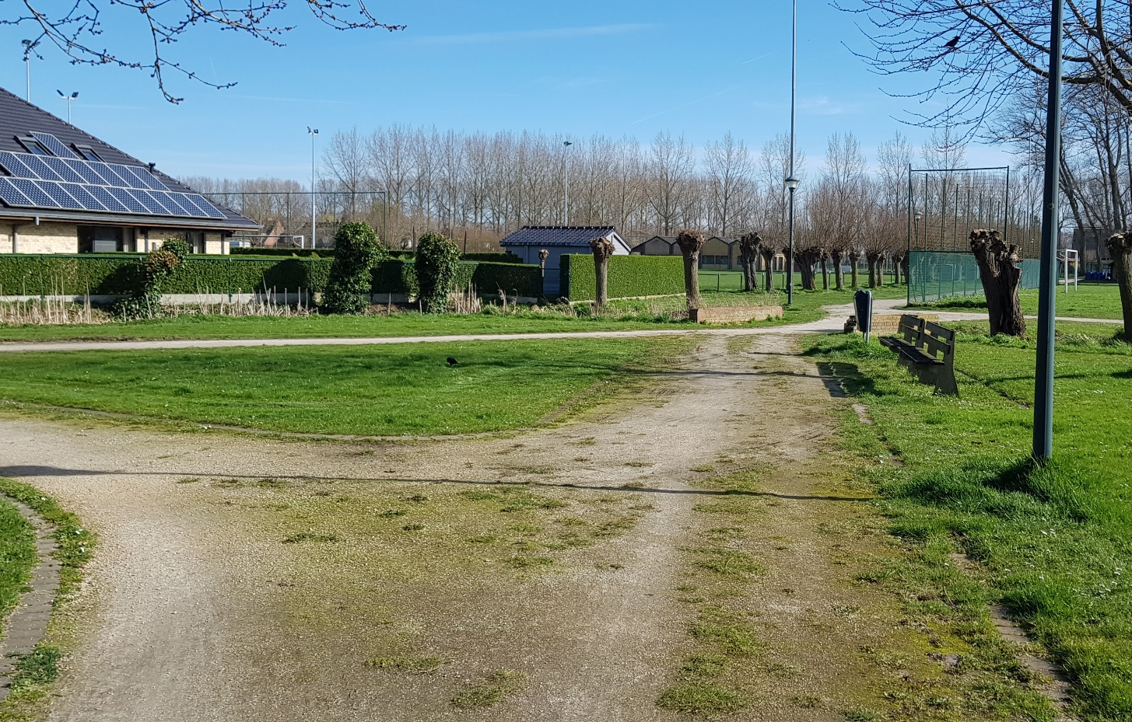
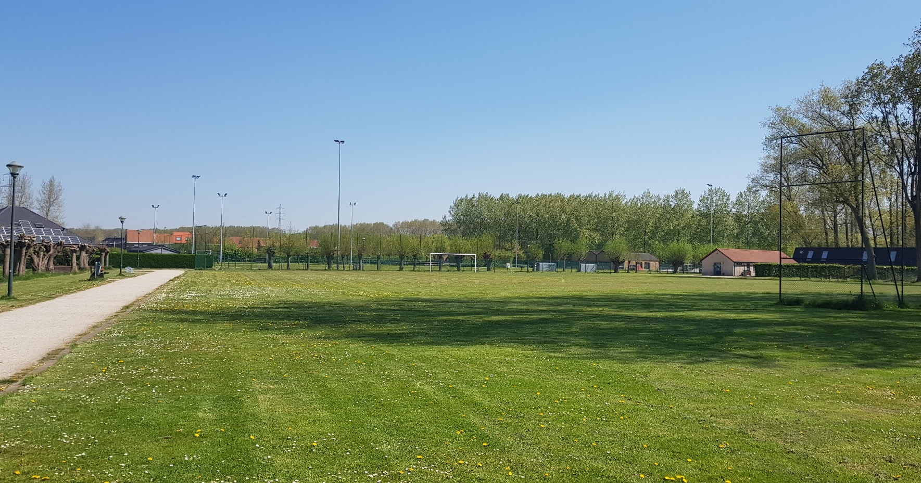
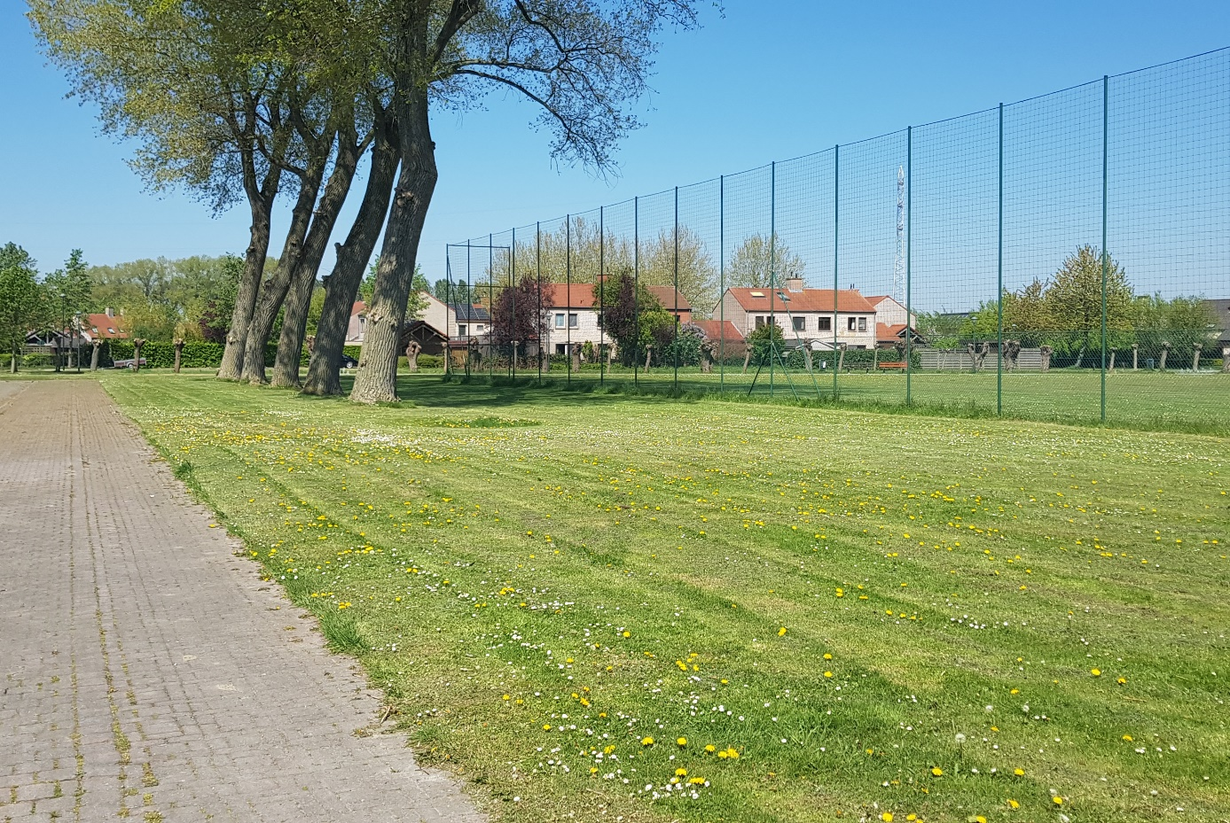
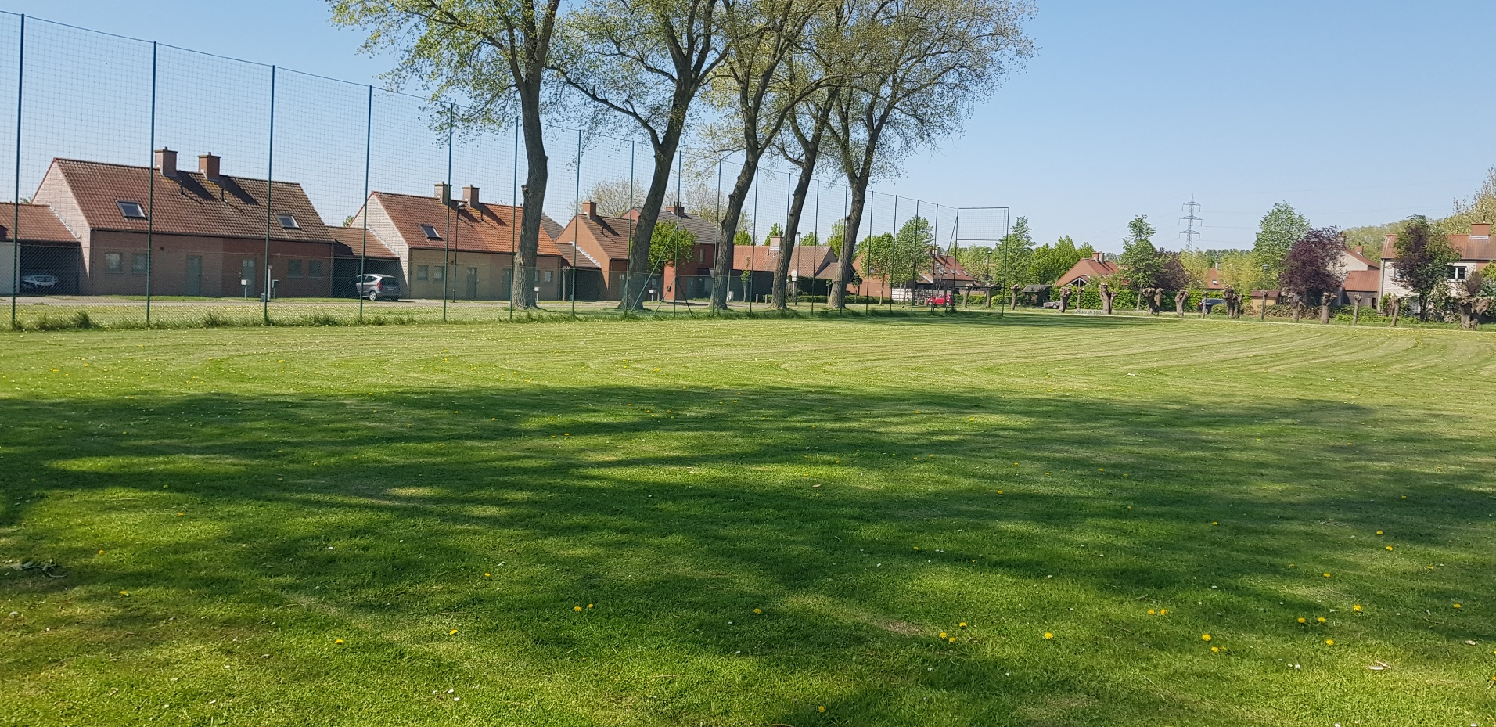
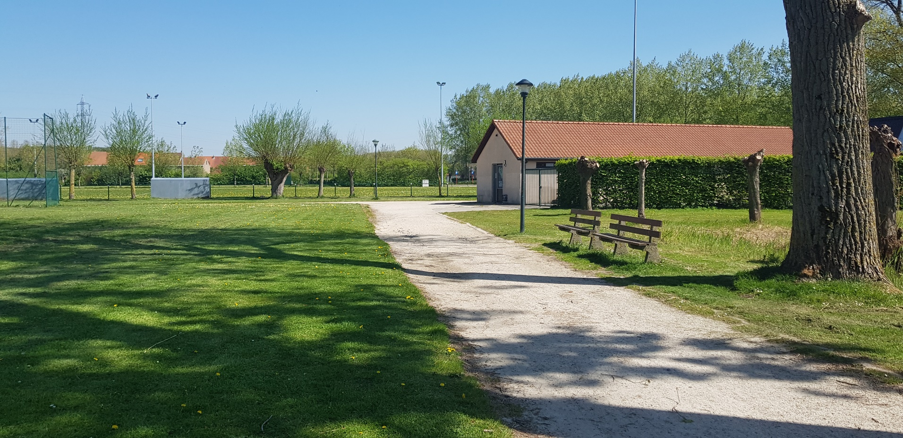
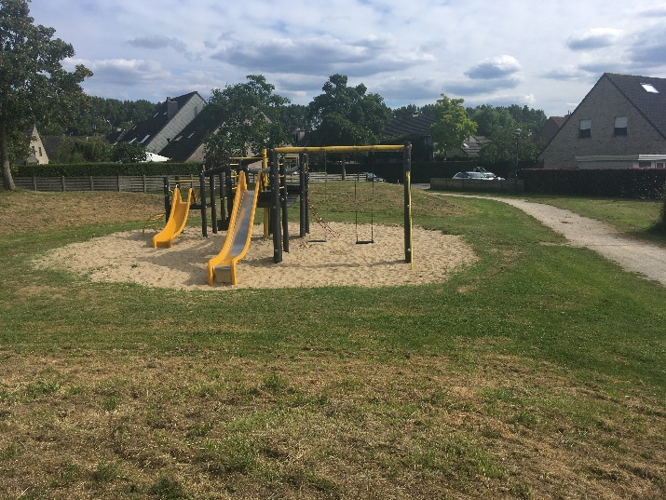
2. BESTAANDE TOESTAND

Slide 4
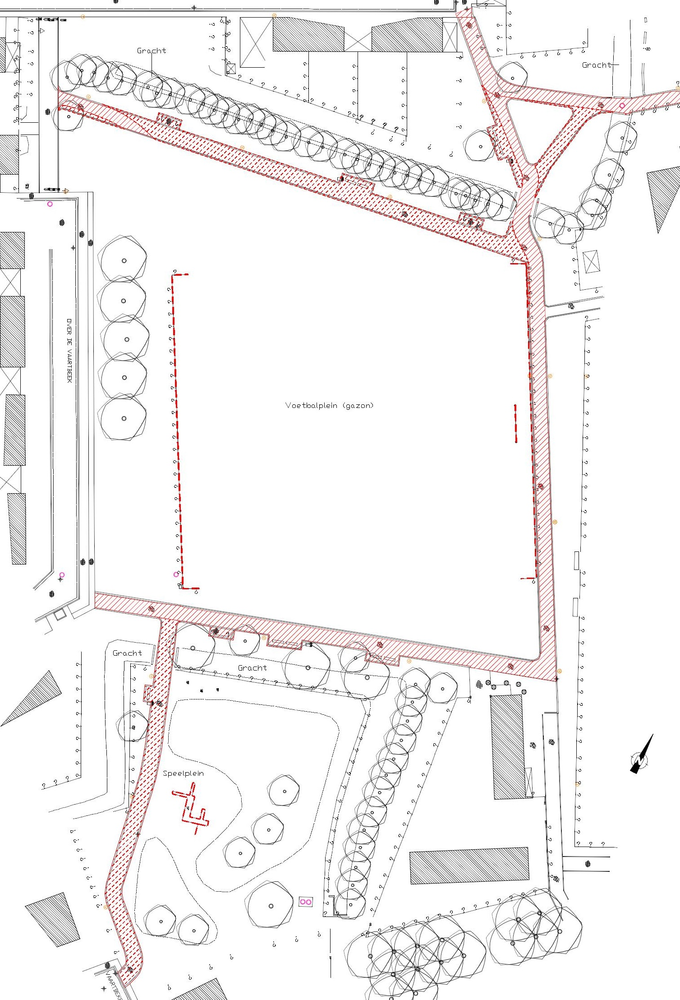
2. BESTAANDE TOESTAND
We behouden alle bestaande bomen.
We vervangen dolomietpaden door nieuwe betonpaden.
Speeltoestellen, ballenvangers en voetbaldoelen breken we op.

Slide 5
3. INSPRAAK
Op 28 april 2017 en 18 oktober 2017 vonden inspraakmomenten plaats over de opmaak van een masterplan voor het sportpark van Koolkerke.
Op 13 juni 2018 koppelden we dit masterplan terug naar de omwonenden. Tegelijk hielden we een inspraakmoment voor de locatie en de inrichting van het speelplein.
Op 26 september 2018 koppelden we het voorontwerp voor het nieuwe speelplein en de vlindertuin terug naar de omwonenden.
Het definitieve ontwerp voldoet aan de bemerkingen van de omwonenden.

Slide 6
4. TOEGANKELIJKHEID
We legden het voorontwerp op 25 maart 2020 voor aan Inter Vlaanderen. Het ontwerp werd aangepast aan de bemerkingen.

Slide 7
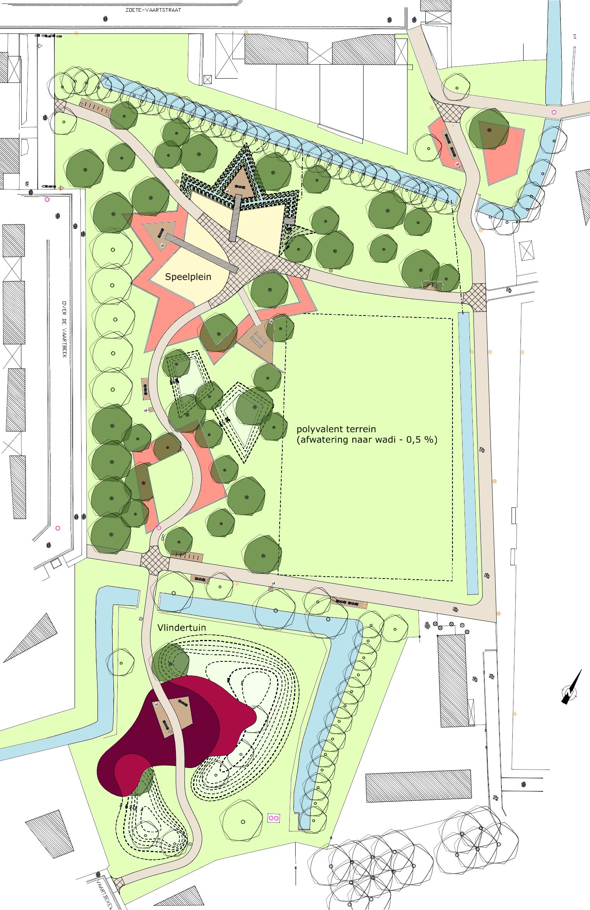
5. ONTWERP
Een nieuw park voor Koolkerke!

Slide 8
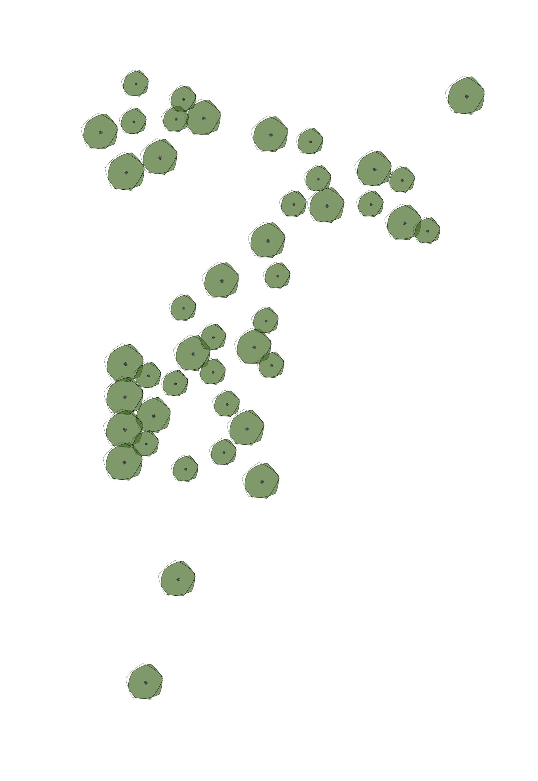
5. ONTWERP
+ 44 bomen
Els
Wilg
Kerselaar
Notelaar
Sierappel
…

Slide 9
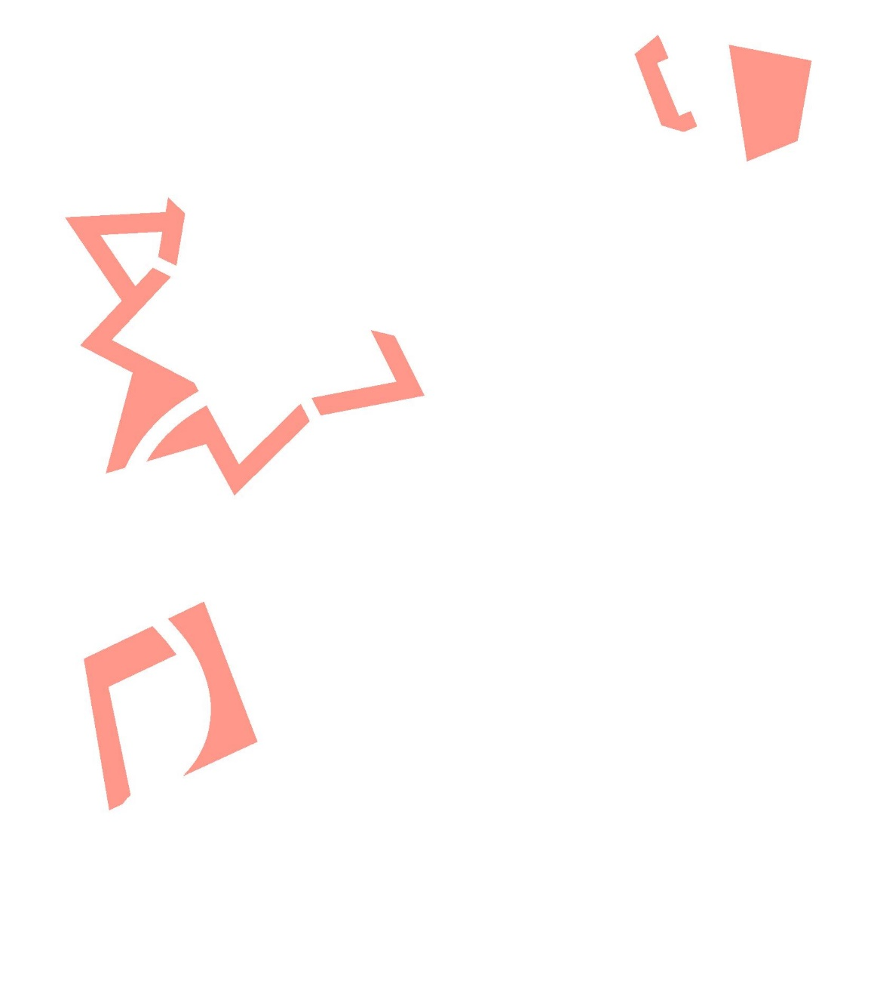
5. ONTWERP
+ 33.000 bloembollen
Crocus
Narcis
Hyacint
Prairielelie
Sierui
…

Slide 10
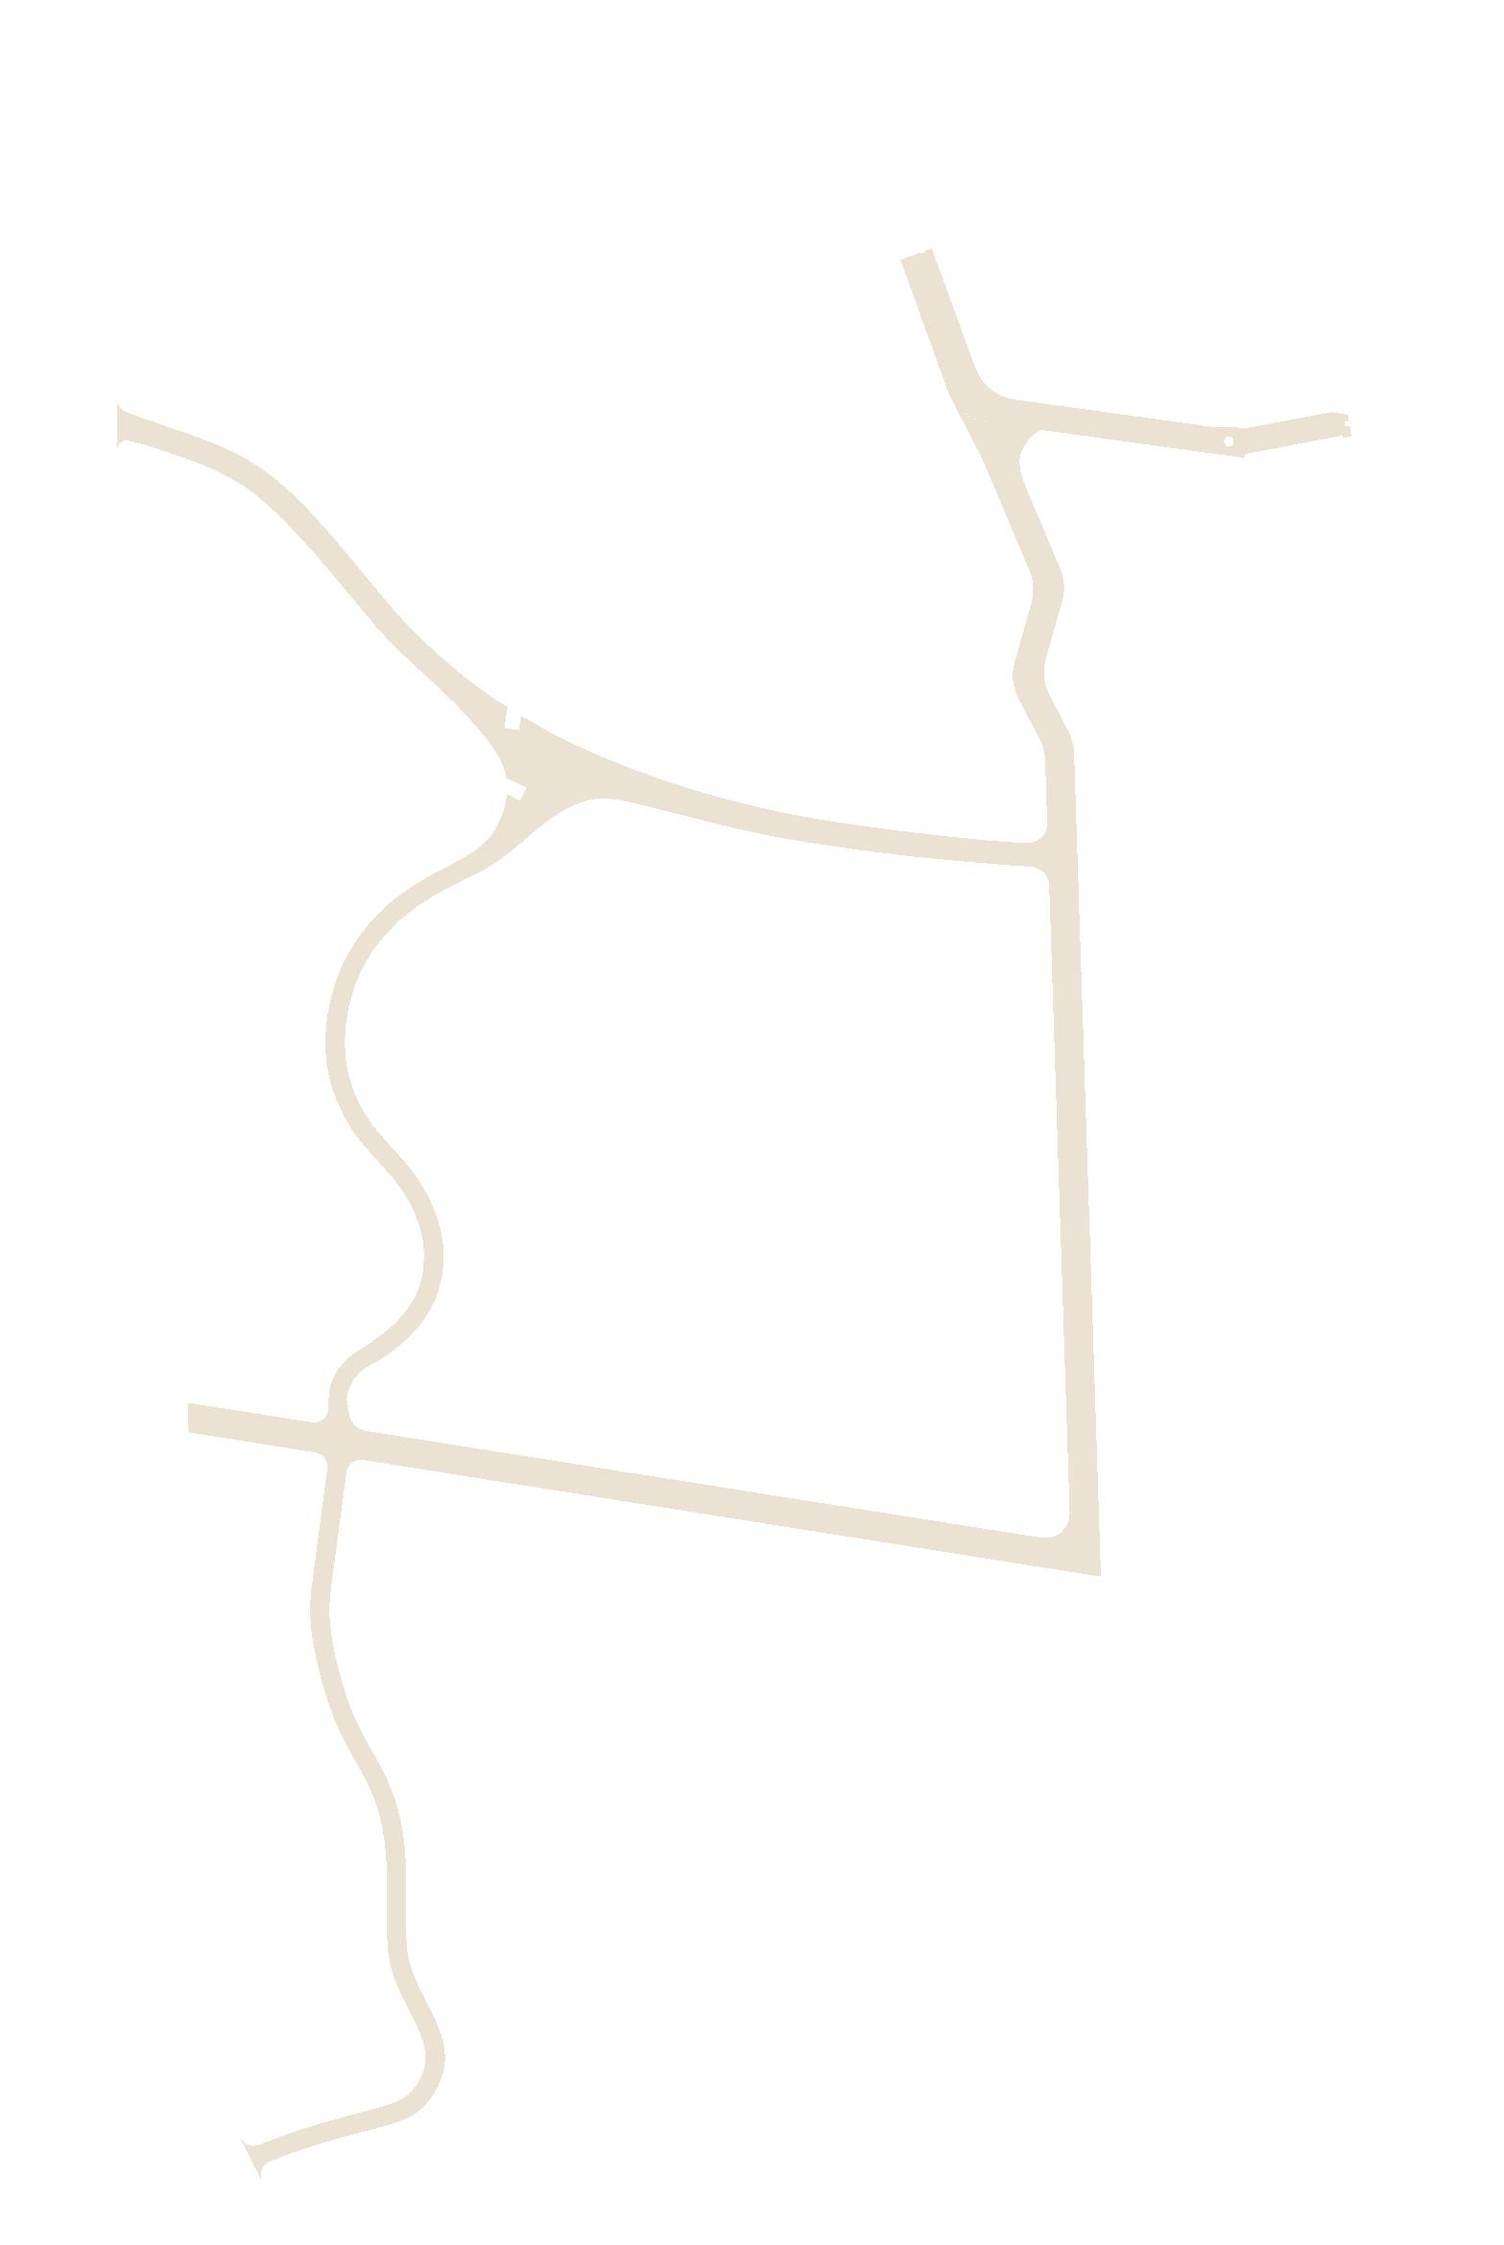
5. ONTWERP
Nieuwe betonpaden
± 1.295 m²
We willen wateroverlast voorkomen.
Een aangepast tracé in functie van de meest logische verbinding.

Slide 11
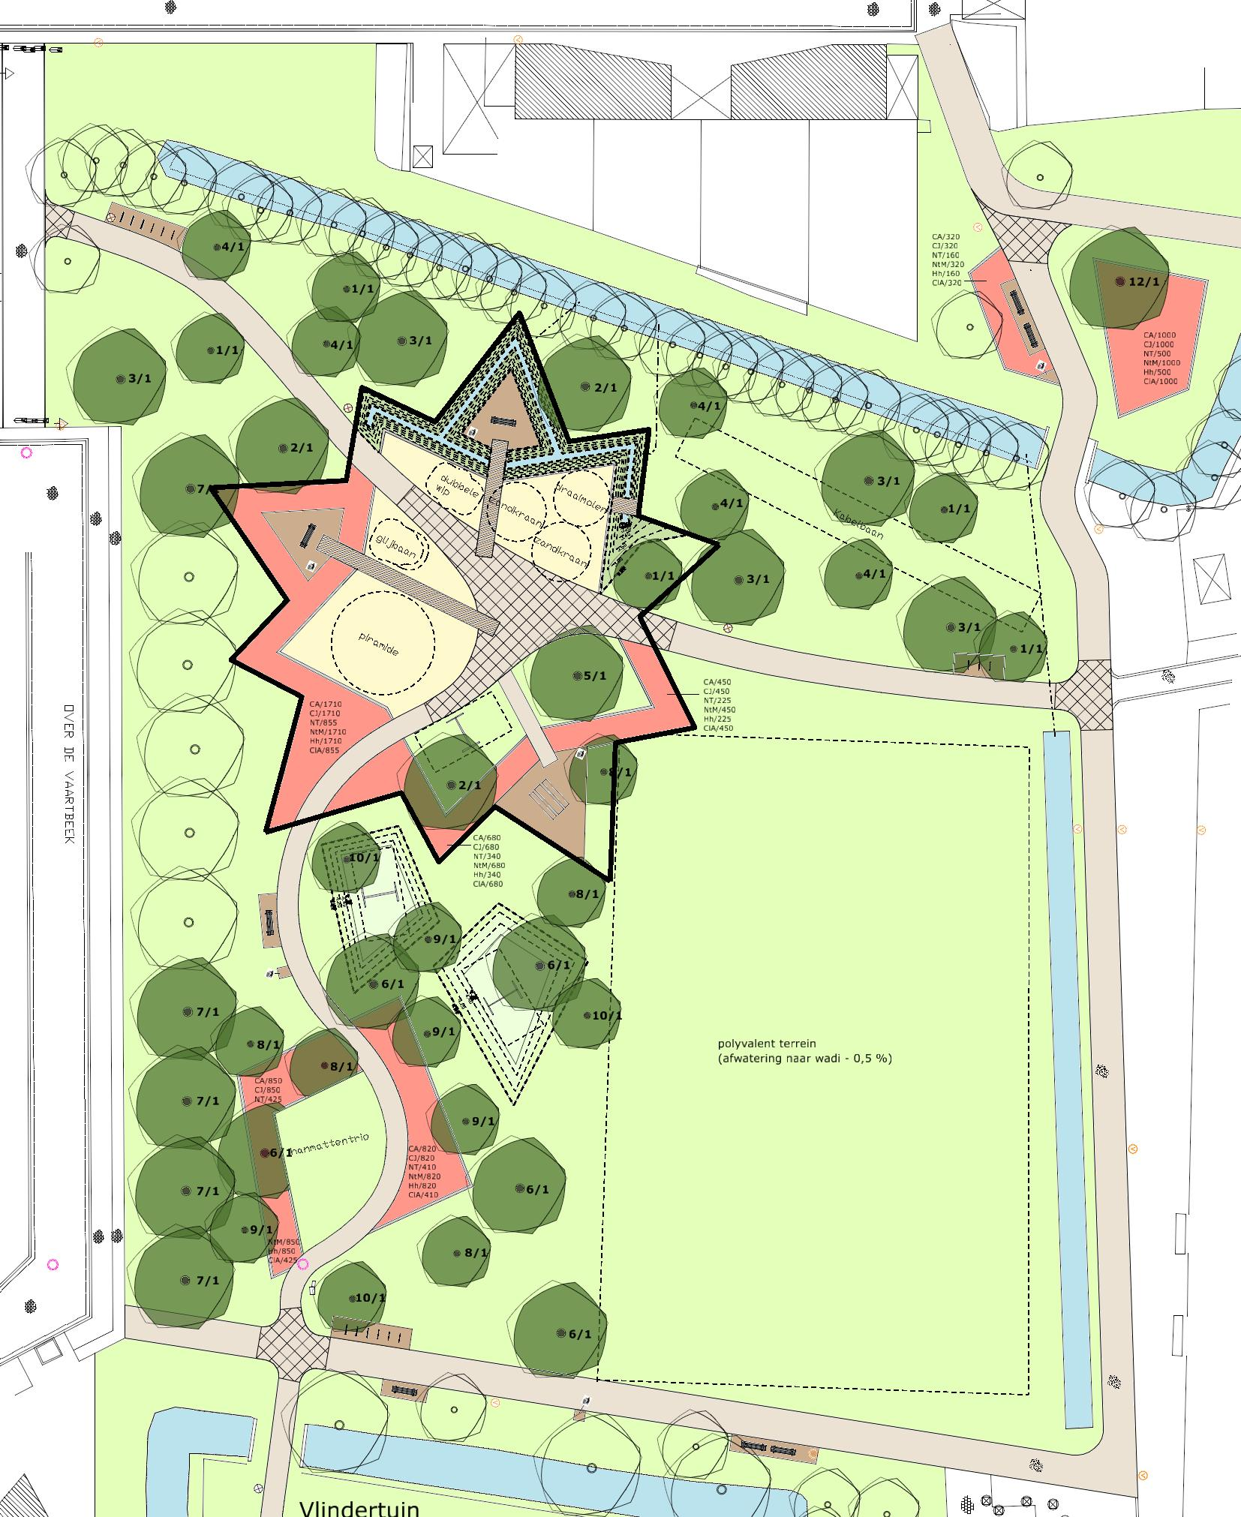
5. ONTWERP
Noordelijke parkzone
Een duurzaam speelplein voor zowel jonge als oudere avontuurlijke kinderen.
Met de stervorm van het speelplein verwijzen we naar het nabij gelegen Ford van Beieren.
Schommels tussen de bomen.
Verschillende rustplekken met een picknickbank en zitbanken.

Slide 12
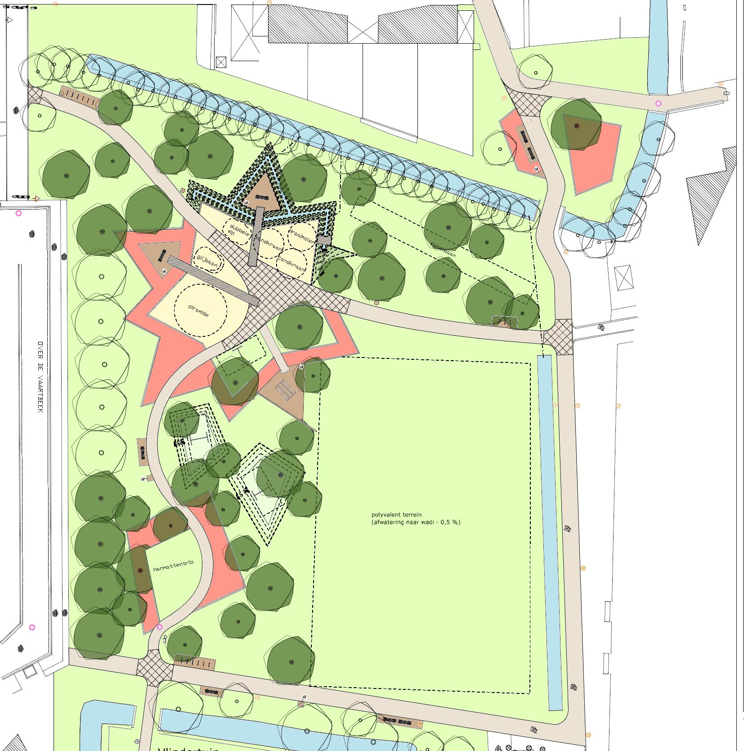
5. ONTWERP
Noordelijke parkzone
We voorzien een ruim open polyvalent grasveld (40 x 60 m) om activiteiten van de jeugdbeweging blijvend mogelijk te maken.
Wadi’s om het overtollige water vertraagd in de bodem te laten dringen.
Nieuwe verlichting, fietsenstallingen, …

Slide 13
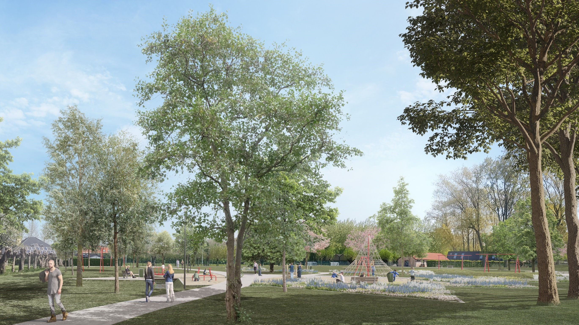
5. ONTWERP

Slide 14
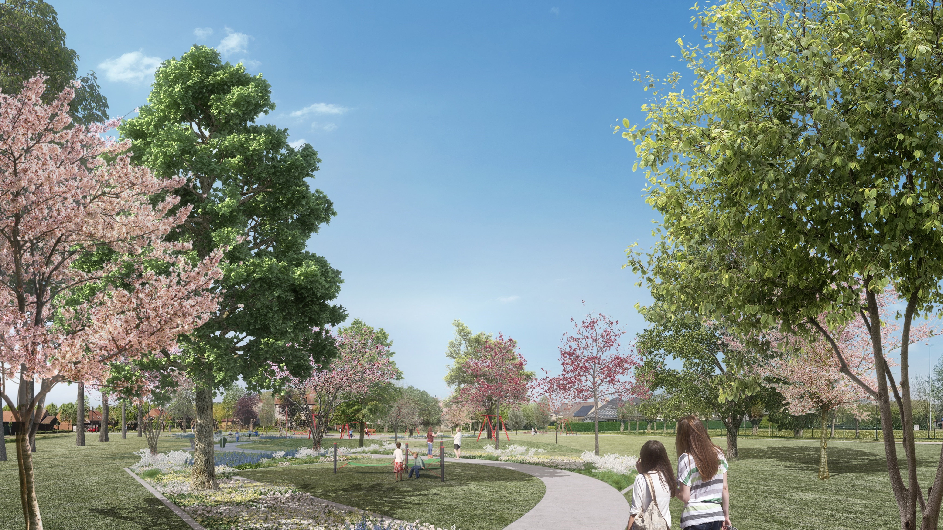
5. ONTWERP

Slide 15
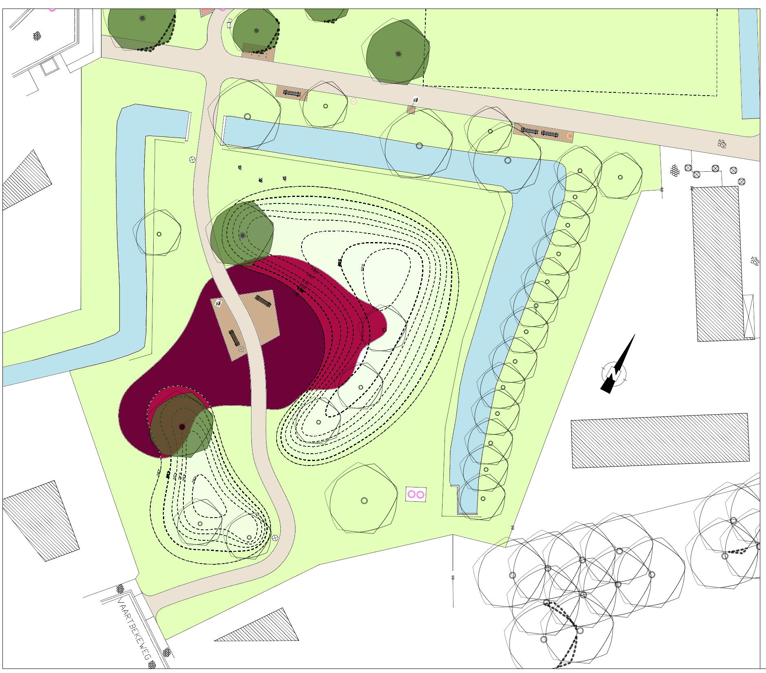
5. ONTWERP
Zuidelijke vlindertuin
Alle bloeiende vaste planten zijn zo gekozen omdat ze vlinders en bijen aantrekken.
Centraal zitterras

Slide 16
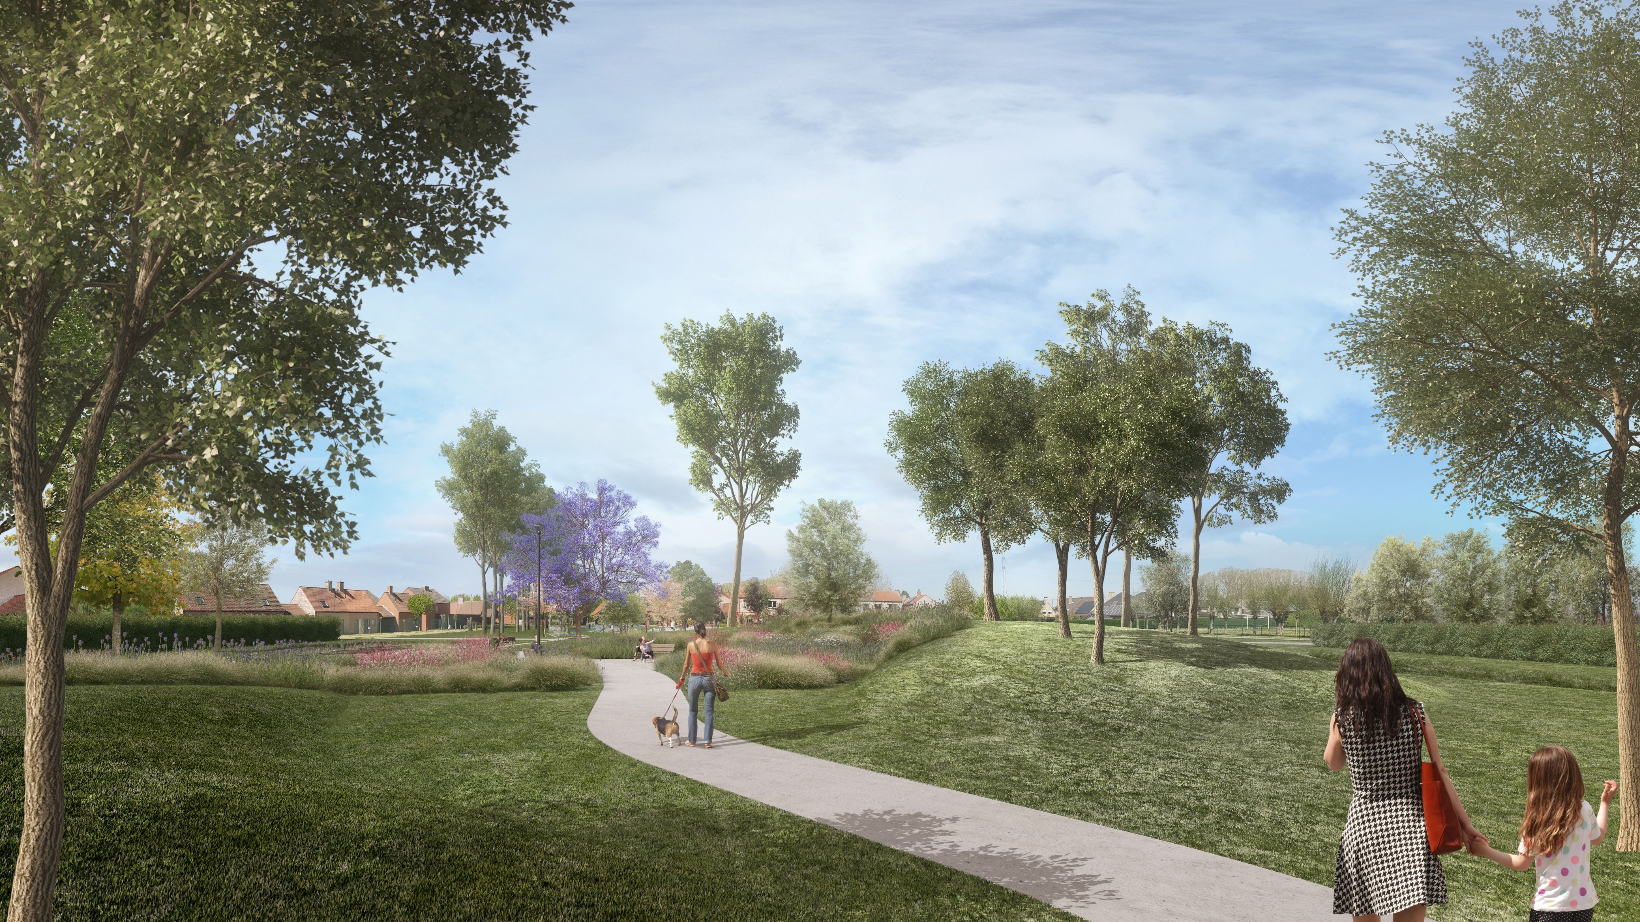
5. ONTWERP

Slide 17
6. KOSTPRIJS
376.173,83 (incl. BTW)
310.887,47 (excl. BTW)

